Slide 1


Práticas de desenvolvimento com Lua
Alexandre Zuchetti
Luiza rosito Reis

Slide 2
Introdução
2
Lua é uma linguagem inteiramente projetada, interpretada e desenvolvida no Brasil.
Ocorre a compilação do código em instruções na forma de bytes, e em seguida as instruções são interpretadas nessa forma. A maioria das referências apontam Lua como uma linguagem interpretada.
Linguagem voltada para integrar sistemas diferentes de forma procedural.
Notes:
2

Slide 3
Documentação
3
Linguagem de script, multiparadigma, e voltada para simplificar e ser chamado por outra linguagem para executar uma tarefa;
Voltada para “extensibilidade” Lua foi desenvolvido inicialmente para ser chamado a partir de aplicações C/C++;
Lua é considerada uma das linguagens de script mais rápidas.
Notes:
3

Slide 4
4
Conceitos principais de Lua
Extensibilidade: Lua foi projetada do zero para ser estendida, seja utilizando linguagens mais complexas, ou até mesmo outras linguagens de script
Simplicidade: Lua é uma linguagem simples que possui poucos, mas poderosos, conceitos e funcionalidades nativas. Os scripts são simples, com sintaxe facilmente compreensível.

Slide 5
5
Eficiência: Lua tem uma implementação eficiente. Benchmarks de vários algoritmos conhecidos mostram LUA como a linguagem interpretada mais rápida. (https://programming-language-benchmarks.vercel.app/python-vs-lua)
Portabilidade: Lua não tenta adaptar a interpretação de seu código para cada máquina que o utiliza. Ao invés disso, as instruções interpretadas seguem o padrão ANSI C, e são naturalmente suportadas por diversos sistemas (desde um Playstation 2 até um Mac)

Slide 6

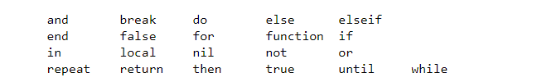
Boas práticas
6
Declaração correta da variável (local , global)
Não usar sintaxe reservada como variável/objeto
Notes:
6

Slide 7
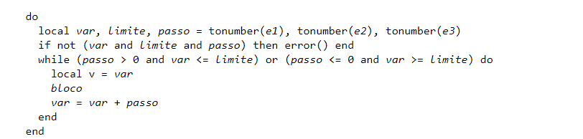
Padrão de nomenclatura
7
Lowercase
Notes:
7

Slide 8
Dispositivos
8
Bases de dados em MYSQL tem integração com Lua;
Aplicações industriais como Adobe Lightroom;
Jogos como Angry Birds e Grim Fandango;
Programas de visualização, processos de módulos de plataformas e scripting de interfaces gráficas, utilizados pela Petrobras.
Notes:
8

Slide 9
Exemplo de código
9
x = 1
while (x<10)
do
print("Hello World" .. x)
x = x + 1
end
https://www.jdoodle.com/execute-lua-online/
Notes:
9

Slide 10
Bibliografia
10
Documentações Lua:
Português https://www.lua.org/portugues.html
Inglês https://www.lua.org/docs.htm
Aplicações que utilizam:
https://www.bmc.com/blogs/lua-programming-language/
Compilador:
https://www.jdoodle.com/execute-lua-online/
Introdução à linguagem de programação Lua:
https://www.luiztools.com.br/post/introducao-a-linguagem-de-programacao-lua/
Programadores Brasil:
https://programadoresbrasil.com.br/2022/03/lua-linguagem-programacao/?amp
Notes:
10

